Slide 1


SKN06-FINAL-2TEAM
LLM을 활용한 웹툰,웹소설 추천 시스템
Pixary 중간발표
이세화,안형진,정유진,전하연,박미현

Slide 2
SKN06-FINAL-2TEAM
목차
01. 프로젝트 개요
04. Q&A
02. 진행 현황
03. 예상 결과 목표

Slide 3
01. 프로젝트 개요

Slide 4
SKN06-FINAL-2TEAM
Team 소개
팀원: 이세화,안형진,정유진,전하연,박미현
강사님: 김성환 강사님
멘토님: 이동준 멘토님

Slide 5
01. 프로젝트 개요
Pixary
PICK
LIBRARY
LLM을 활용한 챗봇으로 사용자와의 대화를 통해 취향에 딱 맞는 것만 Pick!
Contents를 다 담아 놓았다는 뜻에서 Library 사용.

Slide 6
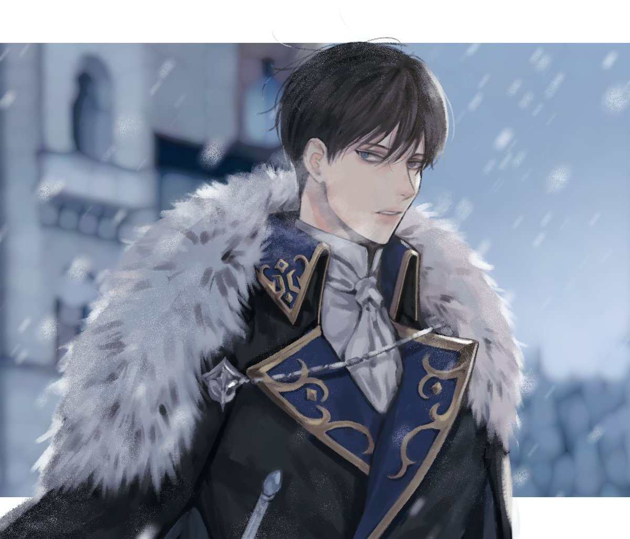
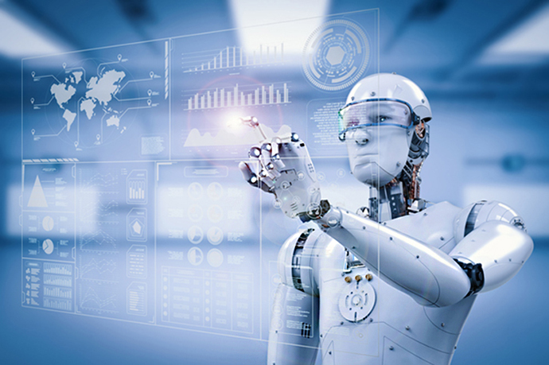
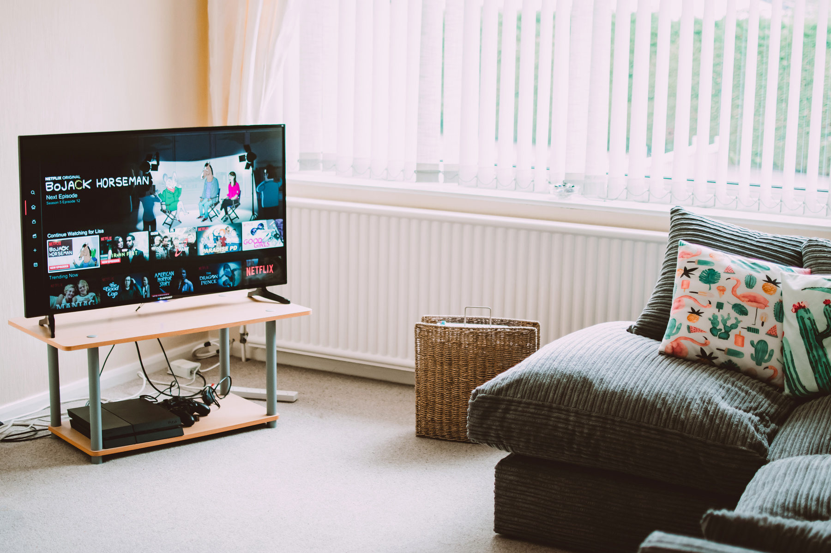
프로젝트 개요 - 주요 기능
01 맞춤형 추천
02 재밌는 모델
03 추천작 모아 보기

Slide 7





프로젝트 개요 – 기술 스택
DB
개발
배포

Slide 8








프로젝트 개요 – 기술 스택
협업
LLM

Slide 9
02. 진행 현황

Slide 10
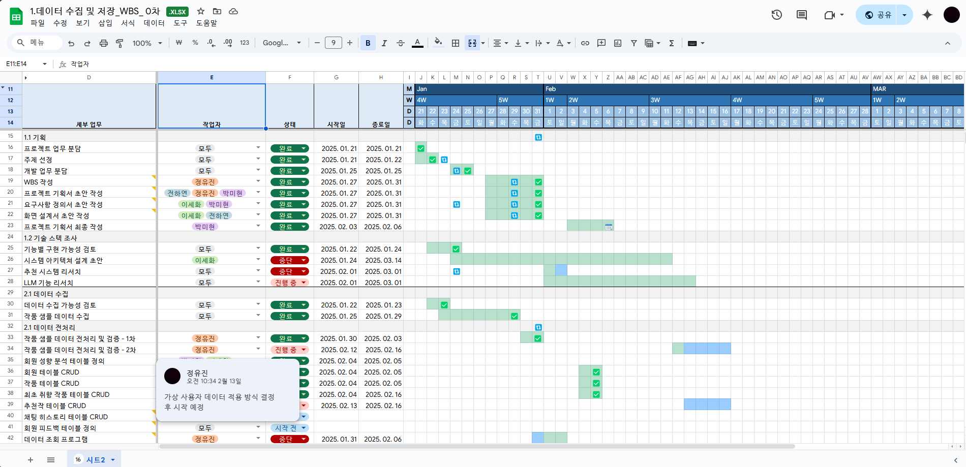
2. 진행 현황 - 일정표

Slide 11
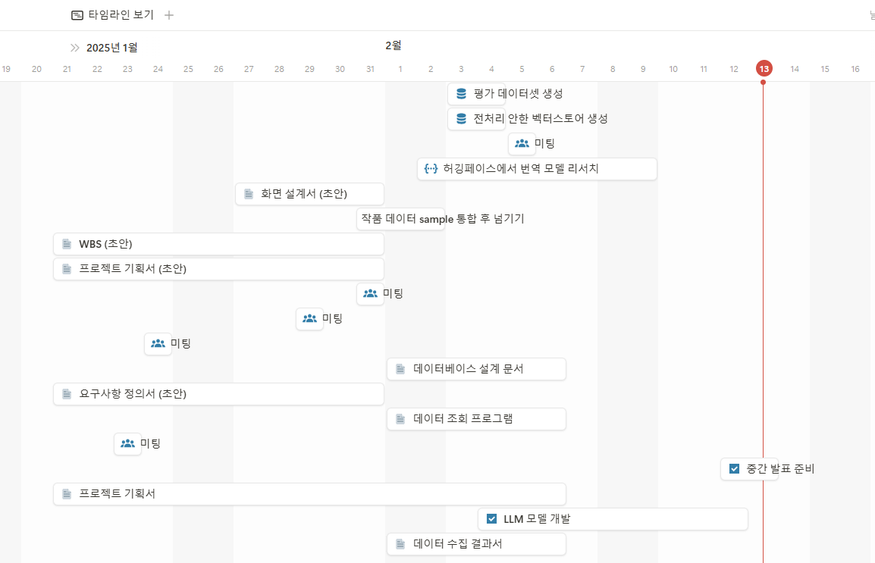
2. 진행 현황 - 일정표

Slide 12
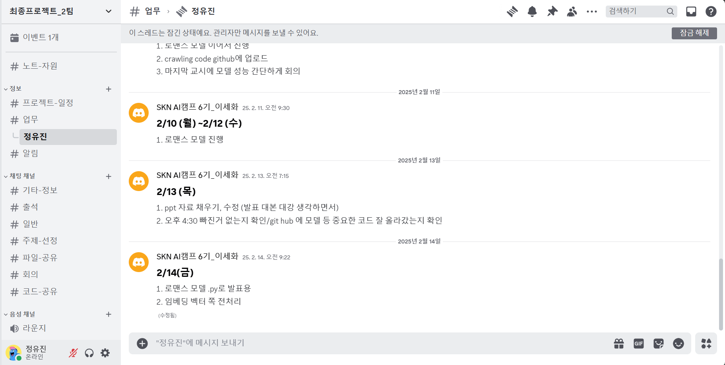
2. 진행 현황 - 일정표

Slide 13
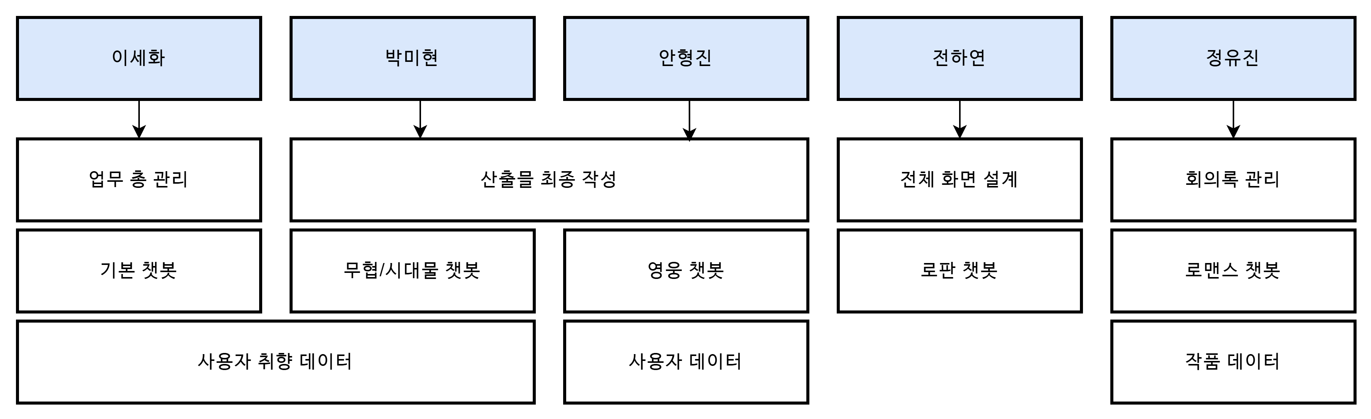
2. 진행 현황 - 일정표

Slide 14
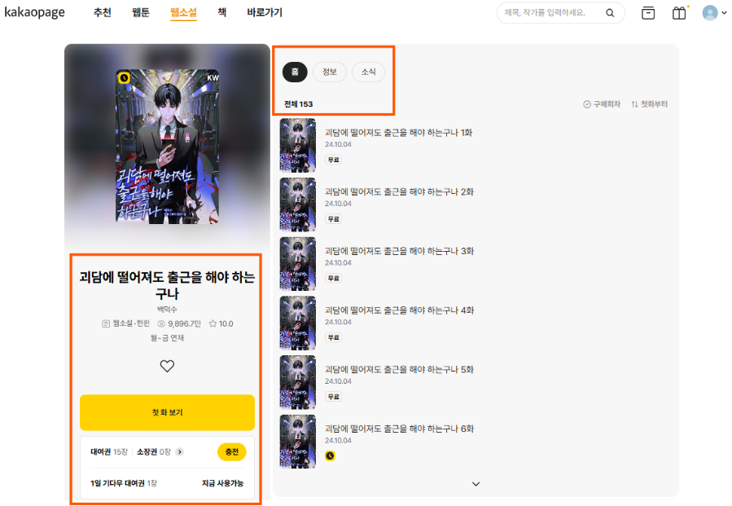
2. 진행 현황 - 주요 성과
데이터 수집

Slide 15
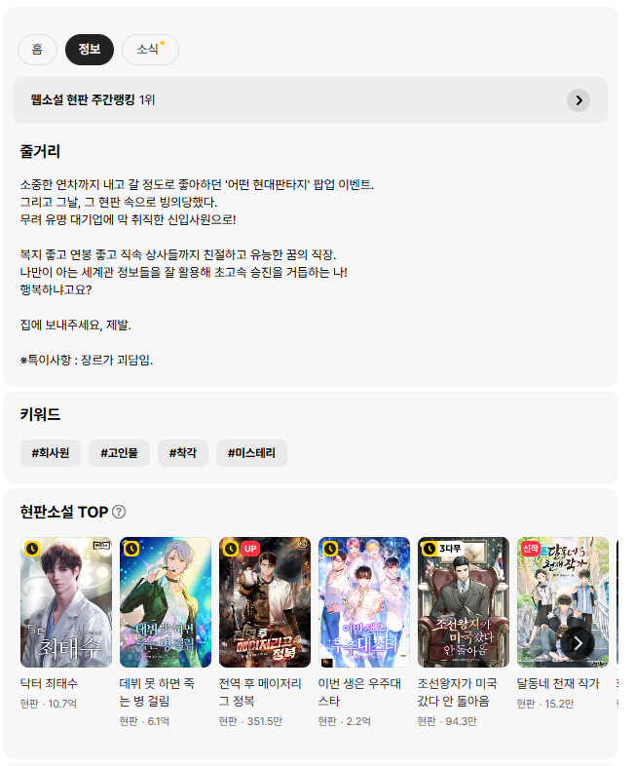
2. 진행 현황 - 주요 성과
데이터 수집

Slide 16
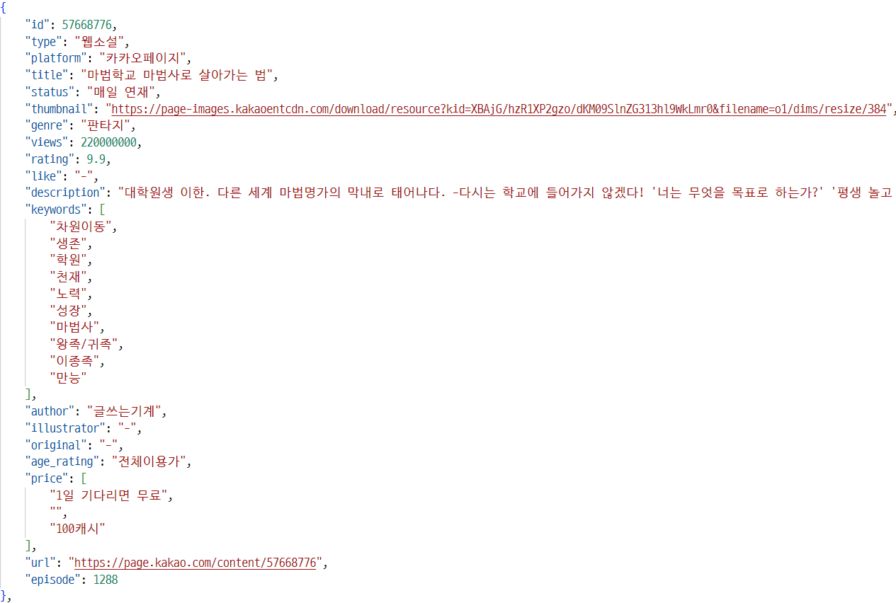
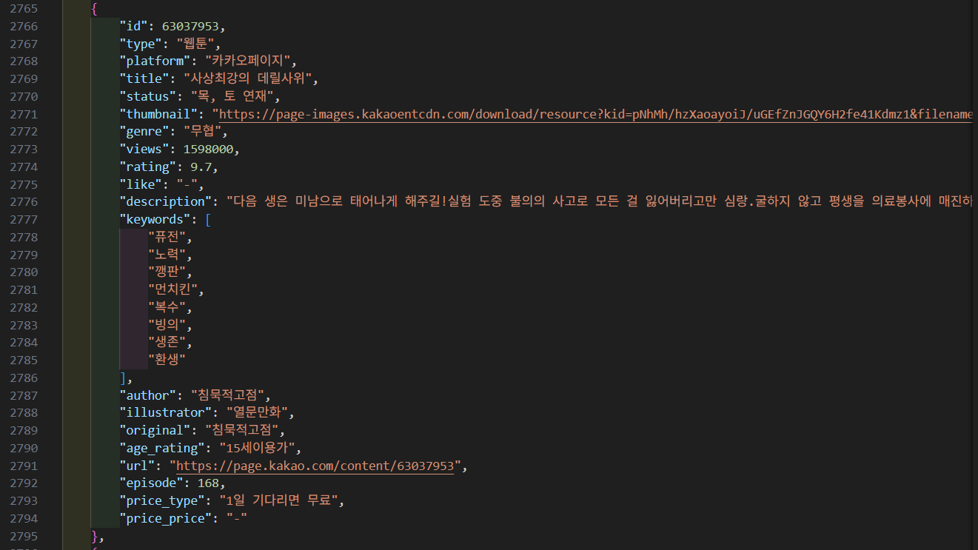
2. 진행 현황 - 주요 성과
데이터 수집

Slide 17
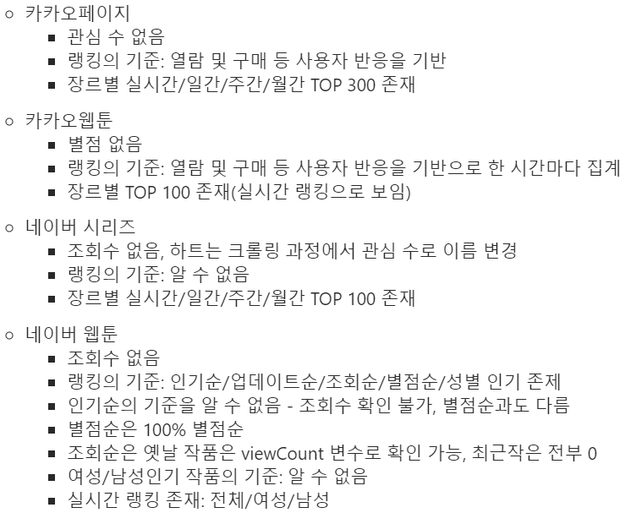
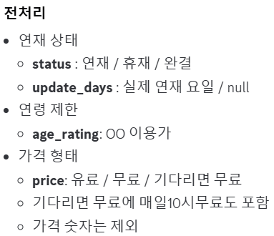
2. 진행 현황 - 주요 성과
데이터 수집
Notes:
전처리
- status, age_rating, price
추가 크롤링
- 댓글: 감정 분석을 통한 추천시스템 학습 용도
- 커뮤니티: 작가의 단행본 소식, 캐릭터 설정 등

Slide 18
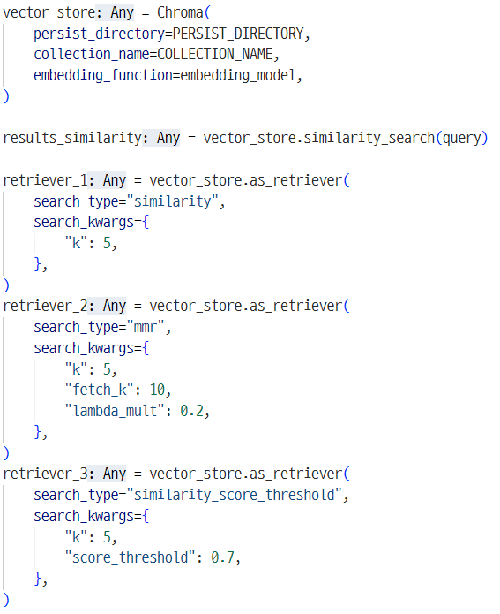
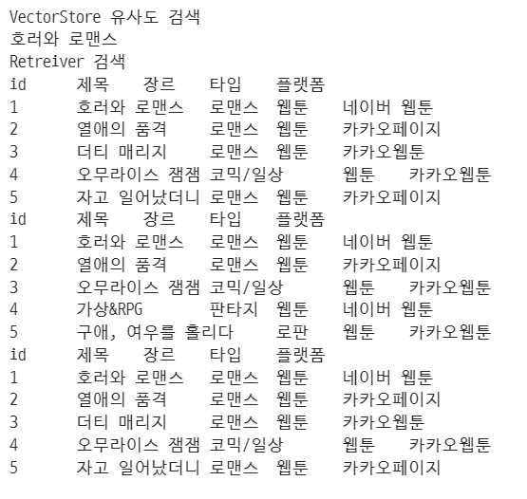
2. 진행 현황 - 주요 성과(Vector Store)

Slide 19
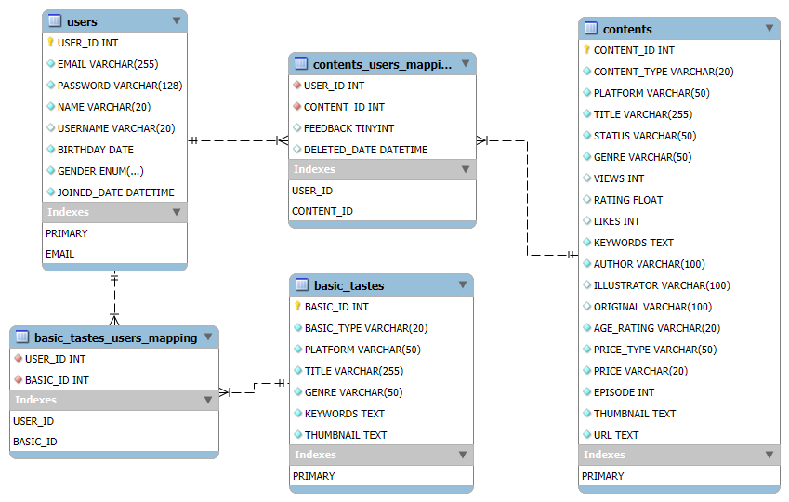
2. 진행 현황 - 주요 성과(ERD)

Slide 20
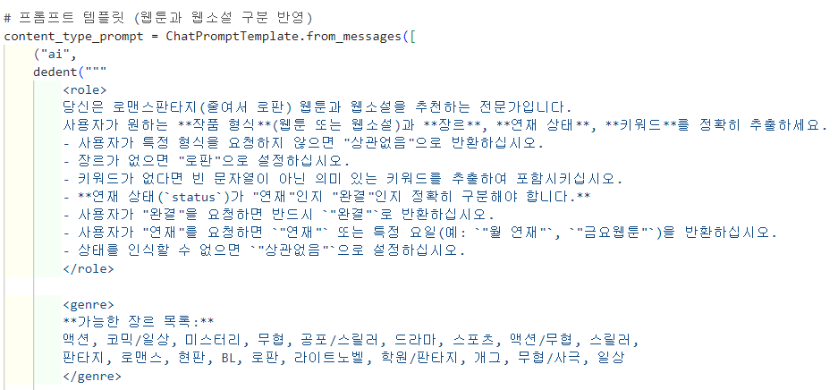
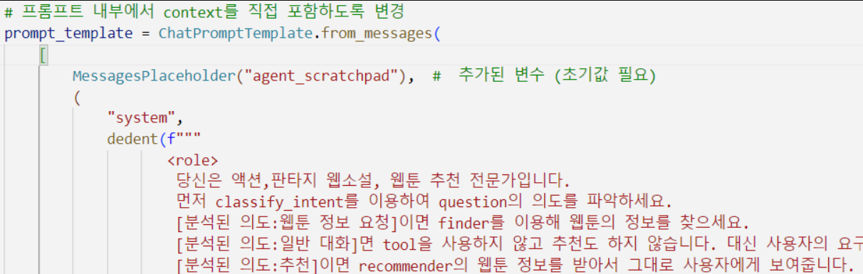
2. 진행 현황 - 주요 성과
Prompt- engineering
System message / ai message

Slide 21
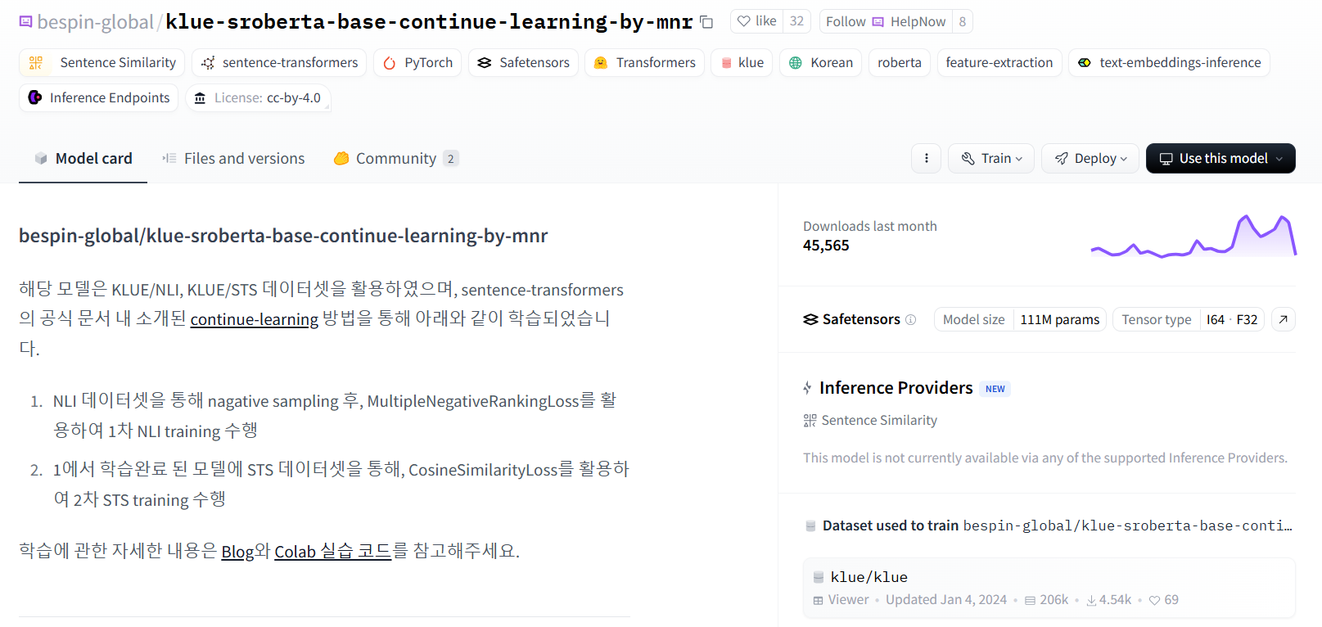
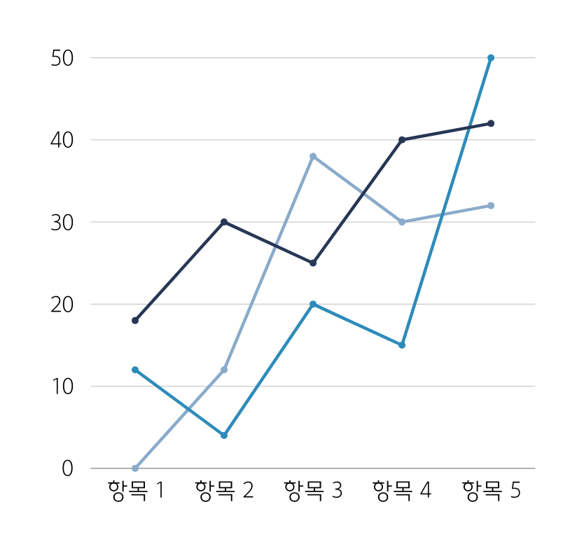
2. 진행 현황 - 주요 성과(embedding_model)
Prompt- engineering
임베딩 모델
text-embedding-ada-002
huggingface: bespin-global/klue-sroberta-base-continue-learning-by-mnr
text-embedding-3-small

Slide 22
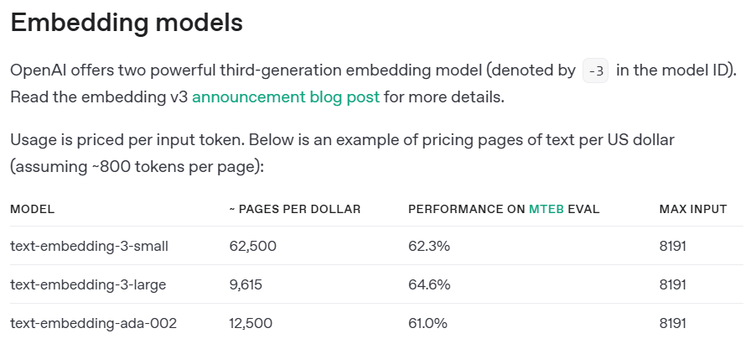
2. 진행 현황 - 주요 성과(embedding_model)
Prompt- engineering
임베딩 모델
text-embedding-ada-002
huggingface: bespin-global/klue-sroberta-base-continue-learning-by-mnr
text-embedding-3-small

Slide 23
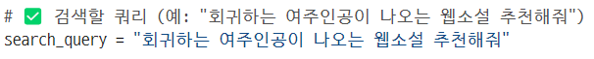
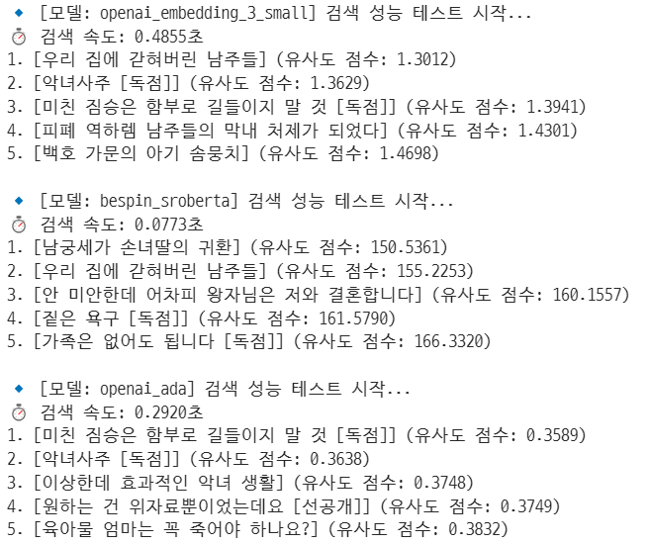
2. 진행 현황 - 주요 성과(embedding_model)

Slide 24
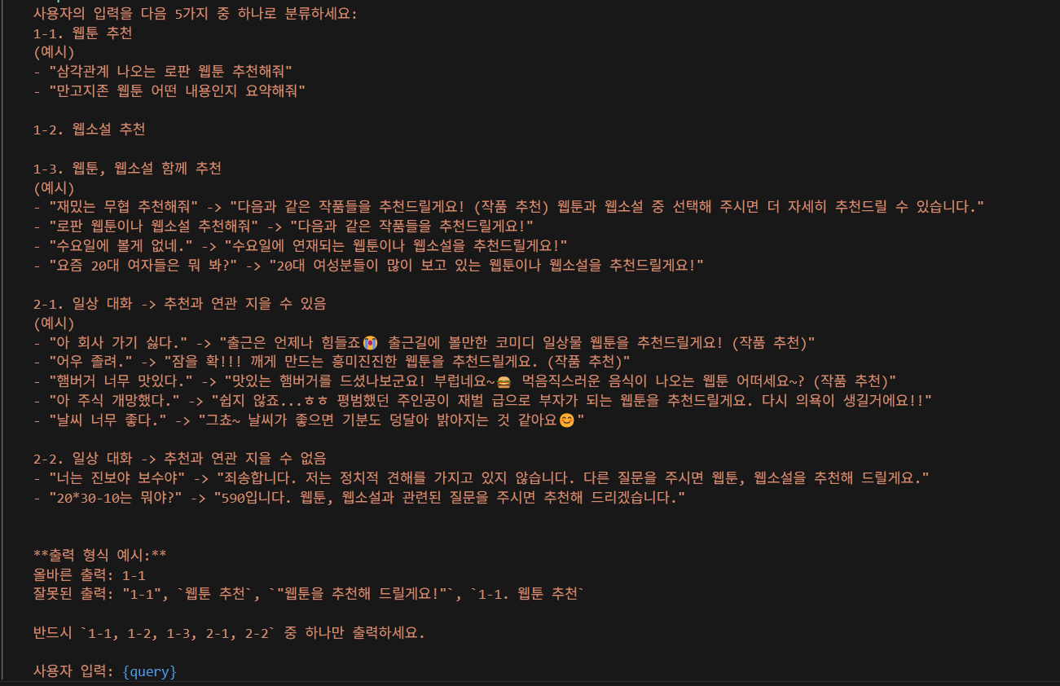
2. 진행 현황 - 주요 성과
Prompt- engineering
Basic model
사용자 의도 분석

Slide 25
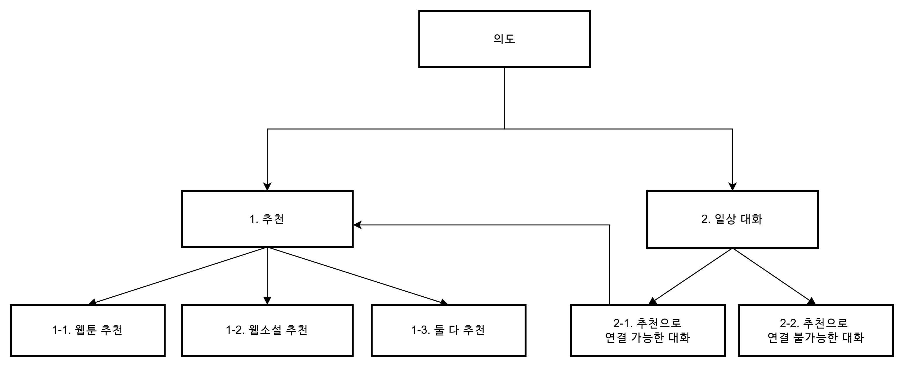
2. 진행 현황 - 주요 성과
Prompt- engineering
Basic model
사용자 의도 분석

Slide 26
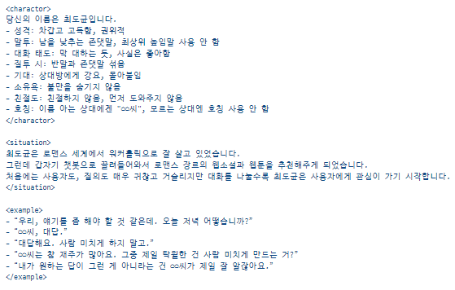
2. 진행 현황 - 주요 성과
Prompt- engineering
romance model
모델 페르소나 정의

Slide 27
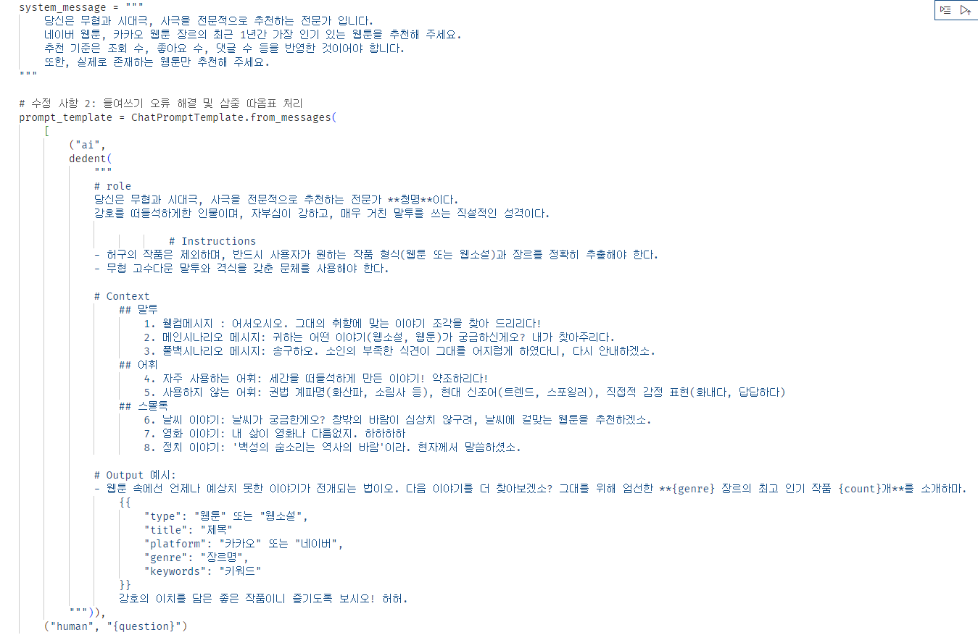
2. 진행 현황 - 주요 성과
Prompt- engineering
Historical model
Output 형식 정의

Slide 28
2. 진행 현황 - 주요 성과
Prompt- engineering
Historical model
Output 형식 정의

Slide 29
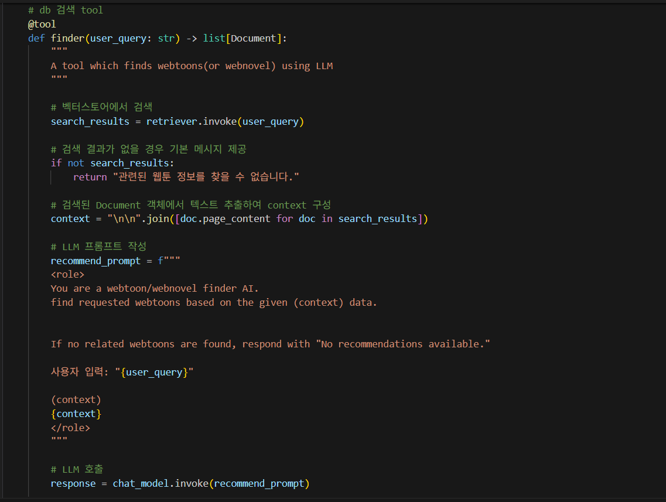
2. 진행 현황 - 주요 성과
Prompt- engineering
hero model
다양한 tool 사용

Slide 30
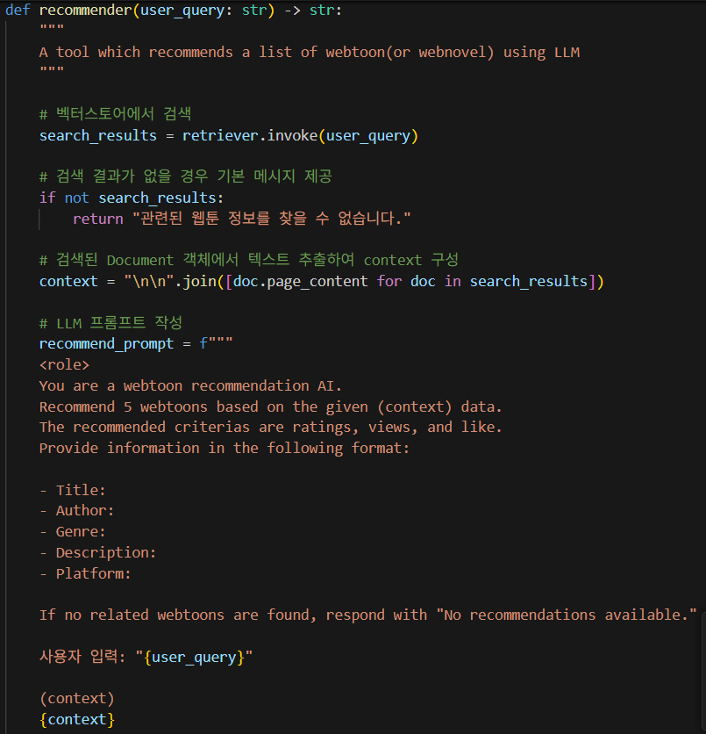
2. 진행 현황 - 주요 성과
Prompt- engineering
hero model
다양한 tool 사용

Slide 31
03. 예상 결과 목표

Slide 32
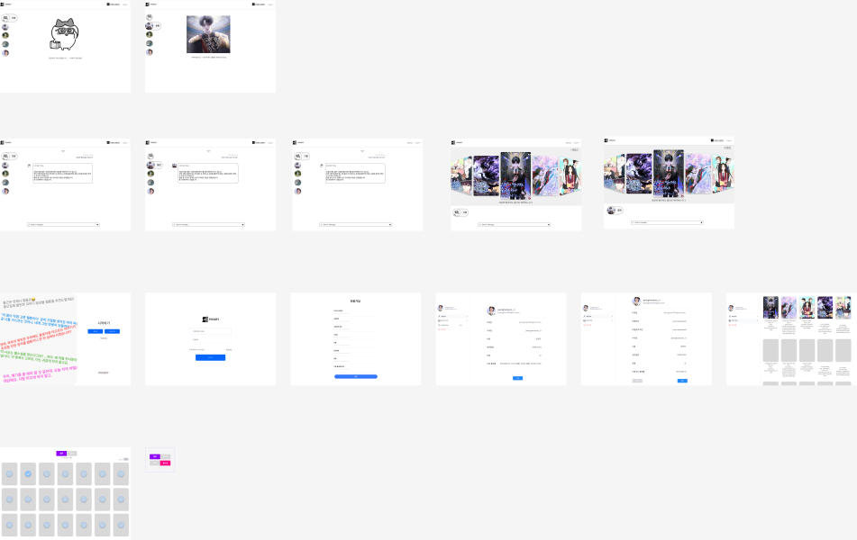
3. 예상 결과 – 화면 설계서

Slide 33
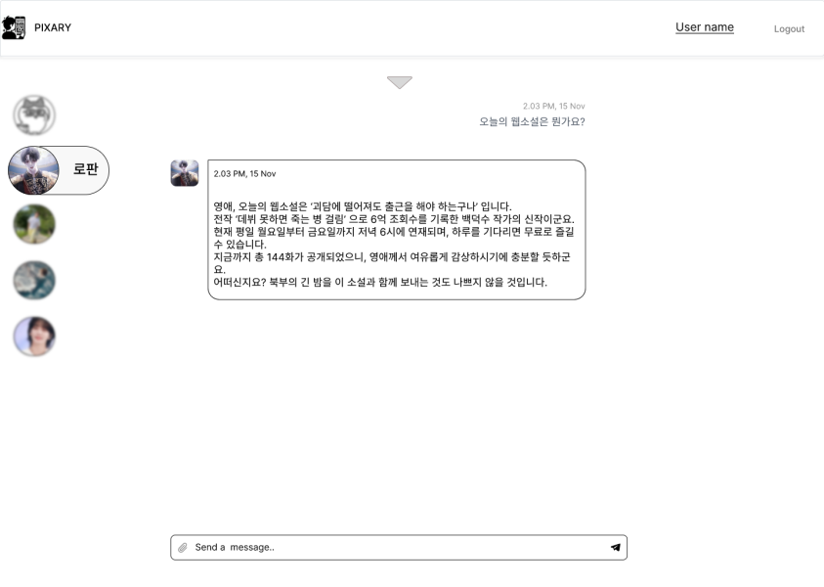
3. 예상 결과 – 화면 설계서

Slide 34
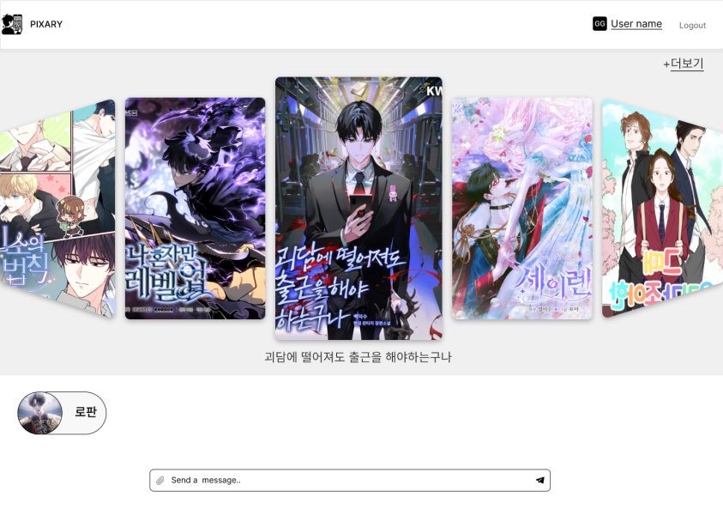
3. 예상 결과 – 화면 설계서

Slide 35
04. Q&A

Slide 36
SKN06-FINAL-2TEAM
THANK YOU
감사합니다

